Slide 1




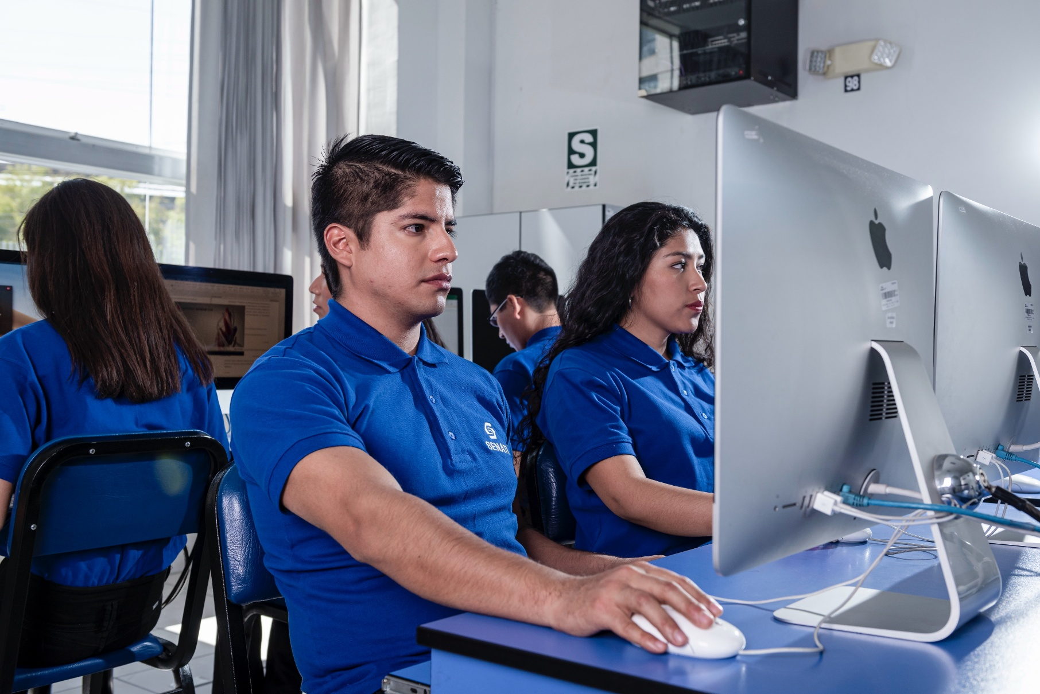






OFERTA
ACADÉMICA
PROGRAMAS Y SERVICIOS
2026

Slide 2

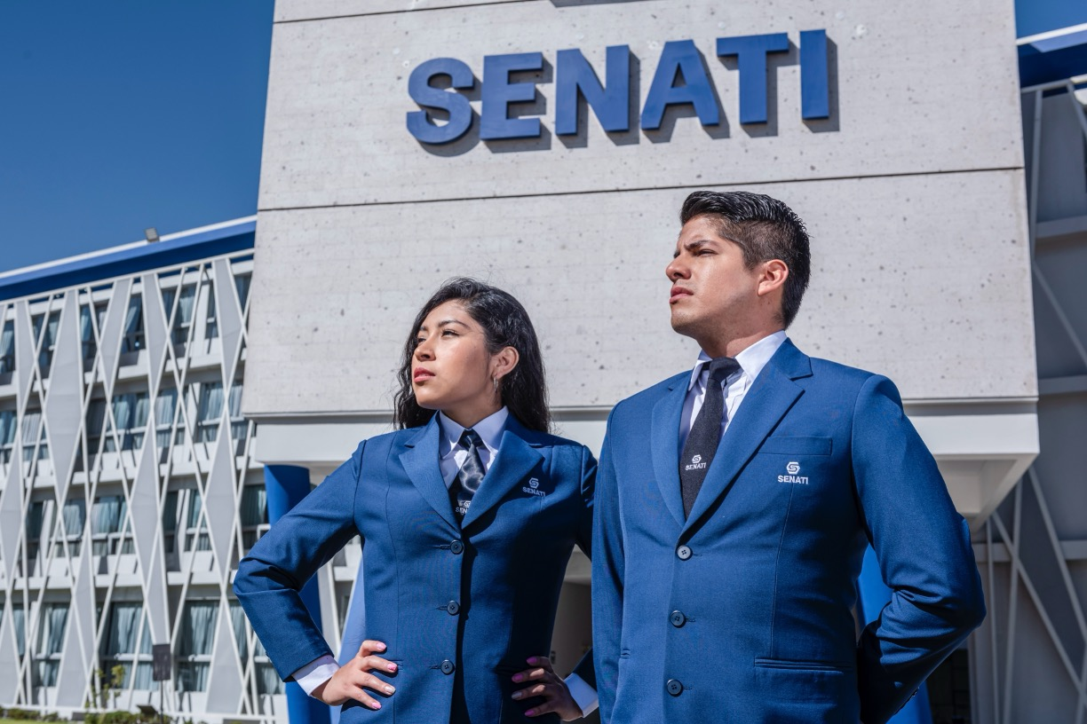


Programa de Inglés para Adultos
El objetivo de este programa es proveer a los estudiantes la oportunidad de desarrollar sus capacidades lingüísticas en inglés hasta el nivel C1 del Marco Común Europeo de Referencia (MCER).
Beneficios
Modalidad remota y presencial
Certificación Internacional en Intermedio
Plataforma integrada a Blackboard

Slide 3


Desde
Enero 2026
Inglés – Estándar
30hrs/ciclo
Basic
Intermediate
Advanced
Curso
Libro
U.
Curso
Libro
U.
Curso
Libro
U.
Basic 1
Standout Basic
1-2
Intermediate 1
Standout 3
1-2
Advanced 1
Evolve 6
1-2
Basic 2
3-4
Intermediate 2
3-4
Advanced 2
3-4
Basic 3
5-6
Intermediate 3
5-6
Advanced 3
5-6
Basic 4
7-8
Intermediate 4
7-8
Advanced 4
7-8
Basic 5
Standout 1
1-2
Intermediate 5
Standout 4
1-2
Advanced 5
1-2
Basic 6
3-4
Intermediate 6
3-4
Advanced 6
3-4
Basic 7
5-6
Intermediate 7
5-6
Idiomas SENATI C1
Basic 8
7-8
Intermediate 8
7-8
Basic 9
Standout 2
1-2
Intermediate 9
Standout 5
1-2
Basic 10
3-4
Intermediate 10
3-4
Basic 11
5-6
Intermediate 11
5-6
Basic 12
7-8
Intermediate 12
7-8
Idiomas SENATI A2
Idiomas SENATI B2
EnglishScore - CoreSkills

Slide 4
Desde
Enero 2026
Inglés – Intensivo
48 hrs/ciclo
Basic
Intermediate
Advanced
Curso
Libro
U.
Curso
Libro
U.
Curso
Libro
U.
Basic 1
Standout Basic
1-2
Intermediate 1
Standout 3
1-2
Advanced 1
Evolve 6
1-2
Basic 2
3-4
Intermediate 2
3-4
Advanced 2
3-4
Basic 3
Standout 1
5-6
Intermediate 3
Standout 4
5-6
Advanced 3
5-6
Basic 4
7-8
Intermediate 4
7-8
Idiomas SENATI C1
Basic 5
Standout 2
1-2
Intermediate 5
Standout 5
1-2
Basic 6
3-4
Intermediate 6
3-4
Idiomas SENATI A2
Idiomas SENATI B2
EnglishScore - CoreSkills

Slide 5
Tarifas Inglés Adultos
Programa
Direc. Z.
Mod.
Tarifa
D. Aportantes
D. Senatinos
Inglés Estándar
Lima
Pre.
S/216.00
10%
S/194.40
20%
S/172.80
Otras DZ
S/186.00
S/167.40
S/148.80
Lima
Rem.
S/186.00
S/167.40
S/148.80
Otras DZ
S/168.00
S/151.20
S/134.40
Inglés Intensivo
Lima
Pre.
S/340.80
10%
S/306.72
20%
S/272.64
Otras DZ
S/340.80
S/306.72
S/272.64
Lima
Rem.
S/340.80
S/306.72
S/272.64
Otras DZ
S/340.80
S/306.72
S/272.64
Las tarifas no incluyen material didáctico

Slide 6
Precio
Libros - SBS
Producto | Nivel | Formato | Precio
STAND OUT (AE) BASIC SB + SPARK STICKER | Standout Basic | IMPRESO | 86.5
STAND OUT (AE) 1 SB + SPARK STICKER | Standout 1 | IMPRESO | 86.5
STAND OUT (AE) 2 SB + SPARK STICKER | Standout 2 | IMPRESO | 86.5
STAND OUT (AE) 3 SB + SPARK STICKER | Standout 3 | IMPRESO | 86.5
STAND OUT (AE) 4 SB + SPARK STICKER | Standout 4 | IMPRESO | 86.5
STAND OUT (AE) 5 SB + SPARK STICKER | Standout 5 | IMPRESO | 86.5
Stand Out (AE) Basic Spark Epin | Standout Basic | Digital | 53
Stand Out (AE) Spark Epin 1 | Standout 1 | Digital | 53
Stand Out (AE) Spark Epin 2 | Standout 2 | Digital | 53
Stand Out (AE) Spark Epin 3 | Standout 3 | Digital | 53
Stand Out (AE) Spark Epin 4 | Standout 4 | Digital | 53
Stand Out (AE) Spark Epin 5 | Standout 5 | Digital | 53
EVOLVE LEVEL 6 STUDENT DIGITAL PACK | Evolve 6 | Digital | 52

Slide 7
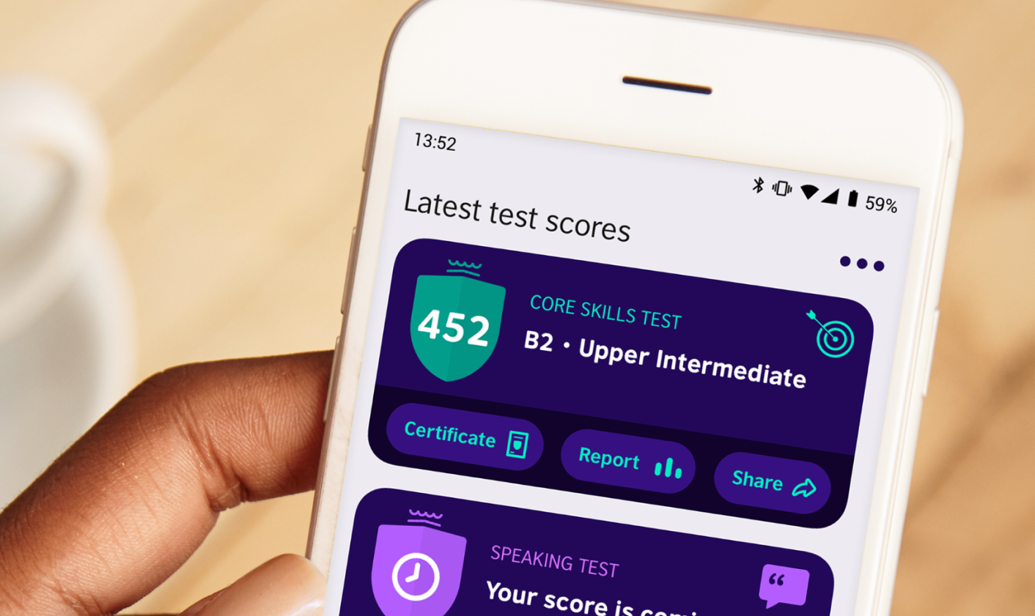
Beneficio EnglishScore de British Council
El examen internacional de EnglishScore CoreSkills acreditado por el British Council es una evaluación digital que se rinde solamente en dispositivos móviles y cuenta con un sistema de proctoring nativo que usa inteligencia artificial. Los estudiantes de SENATI pueden acceder a este beneficio bajo los siguientes criterios.
Año de Estudios
Nivel
Vigencia
Deben estar estudiando desde 2025 en Adelante.
Haber terminado satisfactoriamente el nivel intermedio
Hasta 3 meses después de culminar intermedio

Slide 8

Programa de Inglés para Niños
Children (6 a 9 años): El objetivo del programa es llevar a los estudiantes a un nivel A2 según el MCER.
Juniors (10 a 13 años): El programa lleva a los estudiantes hasta un nivel B2 según el MCER.
Los programas están diseñados según las edades de los estudiantes. Se deben ofrecer en modalidad Sabatina desde marzo 2026.
Beneficios
Modalidad remota y presencial
Metodología activa y comunicativa
Plataforma integrada a Blackboard

Slide 9


Enero y Febrero 2026
Summer Programs
32 hrs/ciclo
Children (6 - 9)
Curso
Libro
U.
Summer Children 1
Explore Our World Starter
1-4
Summer Children 2
5-8
Juniors (10 - 13)
Summer Children Program
Curso
Libro
U.
Summer Juniors 1
Impact Starter
1-4
Summer Juniors 2
5-8
Summer Junior Program
En ambos casos se puede usar las versiones split de las series mencionadas.

Slide 10
Desde
Marzo 2026
Children
16hrs/ciclo
Foundation
Curso
Libro
U.
Ch. Foundation 1
Explore Our World Starter
1-2
Ch. Foundation 2
3-4
Ch. Foundation 3
5-6
Ch. Foundation 4
7-8
Foundation
Starters
Movers
Flyers
Curso
Libro
U.
Curso
Libro
U.
Curso
Libro
U.
Ch. Starters 1
Explore Our World 1
1-2
Ch. Movers 1
Explore Our World 3
1-2
Ch. Flyers 1
Explore Our World 5
1-2
Ch. Starters 2
3-4
Ch. Movers 2
3-4
Ch. Flyers 2
3-4
Ch. Starters 3
5-6
Ch. Movers 3
5-6
Ch. Flyers 3
5-6
Ch. Starters 4
7-8
Ch. Movers 4
7-8
Ch. Flyers 4
7-8
Ch. Starters 5
Explore Our World 2
1-2
Ch. Movers 5
Explore Our World 4
1-2
Ch. Flyers 5
Explore Our World 6
1-2
Ch. Starters 6
3-4
Ch. Movers 6
3-4
Ch. Flyers 6
3-4
Ch. Starters 7
5-6
Ch. Movers 7
5-6
Ch. Flyers 7
5-6
Ch. Starters 8
7-8
Ch. Movers 8
7-8
Ch. Flyers 8
7-8
Pre-A1 Starters
A1 Movers
A2 Flyers

Slide 11

Desde
Marzo 2026
Juniors
16hrs/ciclo
Adventurer
Brave
Champion
Curso
Libro
U.
Curso
Libro
U.
Curso
Libro
U.
J. Adventurer 1
Impact Starter
1-2
J. Brave 1
Impact Level 1
1-2
J. Champion 1
Impact Level 3
1-2
J. Adventurer 2
3-4
J. Brave 2
3-4
J. Champion 2
3-4
J. Adventurer 3
5-6
J. Brave 3
5-6
J. Champion 3
5-6
J. Adventurer 4
7-8
J. Brave 4
7-8
J. Champion 4
7-8
J. Adventurer 5
Impact Foundation
1-2
J. Brave 5
Impact Level 2
1-2
J. Champion 5
Impact Level 4
1-2
J. Adventurer 6
3-4
J. Brave 6
3-4
J. Champion 6
3-4
J. Adventurer 7
5-6
J. Brave 7
5-6
J. Champion 7
5-6
J. Adventurer 8
7-8
J. Brave 8
7-8
J. Champion 8
7-8
Adventurer – A1 Level
Brave – B1 Level
Champion – B2 Level

Slide 12

Transición Summer ➡️ Regular
Los estudiantes del programa de verano podrán continuar sus programas en modalidad sabatina desde el mes de marzo de 2026
Summer Children
Children Starters 1
Summer Juniors
Junior Adventurer 5

Slide 13
Tarifas Inglés Niños
Programa
Direc. Z.
Mod
Tarifa
D. Aportantes
D. Senatinos
Summer Program
Lima
Pre.
S/192.00
10%
S/172.80
20%
S/153.60
Otras DZ
S/176.00
S/158.40
S/140.80
Children
Lima
Pre.
S/168.00
10%
S/151.20
20%
S/134.40
Otras DZ
S/152.00
S/136.80
S/121.60
Continuadores
S/168.00
S/151.20
S/134.40
Juniors
Lima
Pre.
S/168.00
10%
S/151.20
20%
S/134.40
Otras DZ
S/152.00
S/136.80
S/121.60
Continuadores
S/168.00
S/151.20
S/ 134.40
Lima
Rem.
S/152.00
S/136.80
S/121.60
Otras DZ
S/136.00
S/122.40
S/108.80
Las tarifas no incluyen material didáctico

Slide 14
Precio
Libros - SBS
Producto | Nivel | Formato | Precio
EXPLORE OUR WORLD (AE) 2ED. STUDENT´S BOOK SPLIT 1A WITH ONLINE PRACTICE EPIN | Explore Our World 1 | IMPRESO | 81
EXPLORE OUR WORLD (AE) 2ED. STUDENT´S BOOK SPLIT 1B WITH ONLINE PRACTICE EPIN | Explore Our World 1 | IMPRESO | 81
EXPLORE OUR WORLD (AE) 2ED. STUDENT´S BOOK SPLIT 2A WITH ONLINE PRACTICE EPIN | Explore Our World 2 | IMPRESO | 81
EXPLORE OUR WORLD (AE) 2ED. STUDENT´S BOOK SPLIT 2B WITH ONLINE PRACTICE EPIN | Explore Our World 2 | IMPRESO | 81
EXPLORE OUR WORLD (AE) 2ED. STUDENT´S BOOK SPLIT 3A WITH ONLINE PRACTICE EPIN | Explore Our World 3 | IMPRESO | 81
EXPLORE OUR WORLD (AE) 2ED. STUDENT´S BOOK SPLIT 3B WITH ONLINE PRACTICE EPIN | Explore Our World 3 | IMPRESO | 81
EXPLORE OUR WORLD (AE) 2ED. STUDENT´S BOOK SPLIT 4A WITH ONLINE PRACTICE EPIN | Explore Our World 4 | IMPRESO | 81
EXPLORE OUR WORLD (AE) 2ED. STUDENT´S BOOK SPLIT 4B WITH ONLINE PRACTICE EPIN | Explore Our World 4 | IMPRESO | 81
EXPLORE OUR WORLD (AE) 2ED. STUDENT´S BOOK SPLIT 5A WITH ONLINE PRACTICE EPIN | Explore Our World 5 | IMPRESO | 81
EXPLORE OUR WORLD (AE) 2ED. STUDENT´S BOOK SPLIT 5B WITH ONLINE PRACTICE EPIN | Explore Our World 5 | IMPRESO | 81
EXPLORE OUR WORLD (AE) 2ED. STUDENT´S BOOK SPLIT 6A WITH ONLINE PRACTICE EPIN | Explore Our World 6 | IMPRESO | 81
EXPLORE OUR WORLD (AE) 2ED. STUDENT´S BOOK SPLIT 6B WITH ONLINE PRACTICE EPIN | Explore Our World 6 | IMPRESO | 81
EXPLORE OUR WORLD (AE) 2ED. STUDENT´S BOOK STARTER SPLIT A WITH ONLINE PRACTICE EPIN | Explore Our World Starter | IMPRESO | 81
EXPLORE OUR WORLD (AE) 2ED. STUDENT´S BOOK STARTER SPLIT B WITH ONLINE PRACTICE EPIN | Explore Our World Starter | IMPRESO | 81
IMPACT AME 2ED FOUNDATION COMBO SPLIT A +SPARK STICKER | Impact Foundation | IMPRESO | 110
IMPACT AME 2ED FOUNDATION COMBO SPLIT B +SPARK STICKER | Impact Foundation | IMPRESO | 110
IMPACT AME FOUNDATION COMBO SPLIT A SPARK EPIN | Impact Foundation | Digital | 102
IMPACT AME FOUNDATION COMBO SPLIT B SPARK EPIN | Impact Foundation | Digital | 102
IMPACT AME 2ED COMBO SPLIT 1A +SPARK STICKER | Impact Level 1 | IMPRESO | 110
IMPACT AME 2ED COMBO SPLIT 1B +SPARK STICKER | Impact Level 1 | IMPRESO | 110
IMPACT AME COMBO SPLIT 1A SPARK EPIN | Impact Level 1 | Digital | 102
IMPACT AME COMBO SPLIT 1B SPARK EPIN | Impact Level 1 | Digital | 102
IMPACT AME 2ED COMBO SPLIT 2A +SPARK STICKER | Impact Level 2 | IMPRESO | 110
IMPACT AME 2ED COMBO SPLIT 2B +SPARK STICKER | Impact Level 2 | IMPRESO | 110
IMPACT AME COMBO SPLIT 2A SPARK EPIN | Impact Level 2 | Digital | 102
IMPACT AME COMBO SPLIT 2B SPARK EPIN | Impact Level 2 | Digital | 102
IMPACT AME 2ED COMBO SPLIT 3A +SPARK STICKER | Impact Level 3 | IMPRESO | 110
IMPACT AME 2ED COMBO SPLIT 3B +SPARK STICKER | Impact Level 3 | IMPRESO | 110
IMPACT AME COMBO SPLIT 3A SPARK EPIN | Impact Level 3 | Digital | 102
IMPACT AME COMBO SPLIT 3B SPARK EPIN | Impact Level 3 | Digital | 102
IMPACT AME 2ED COMBO SPLIT 4A +SPARK STICKER | Impact Level 4 | IMPRESO | 110
IMPACT AME 2ED COMBO SPLIT 4B +SPARK STICKER | Impact Level 4 | IMPRESO | 110
IMPACT AME COMBO SPLIT 4A SPARK EPIN | Impact Level 4 | Digital | 102
IMPACT AME COMBO SPLIT 4B SPARK EPIN | Impact Level 4 | Digital | 102
IMPACT AME 2ED STARTER COMBO SPLIT A +SPARK STICKER | Impact Starter | IMPRESO | 110
IMPACT AME 2ED STARTER COMBO SPLIT B +SPARK STICKER | Impact Starter | IMPRESO | 110
IMPACT AME STARTER COMBO SPLIT A SPARK EPIN | Impact Starter | Digital | 102
IMPACT AME STARTER COMBO SPLIT B SPARK EPIN | Impact Starter | Digital | 102

Slide 15

Programa de Portugués para Adultos
El objetivo de este programa es proveer a los estudiantes la oportunidad de desarrollar sus capacidades lingüísticas en portugués hasta el nivel C1 del MCER.
Beneficios
Modalidad remota y presencial
Metodología Live Communication Plus
Un solo libro para todo el programa

Slide 16

Desde
Enero 2026
Portugués
30 hrs/ciclo
Básico A1
Pre-Intermedio A2
Intermedio B1
Curso
Libro
U.
Curso
Libro
U.
Curso
Libro
U.
Básico A1.1
Bem-Vindo!
1-2
Pre-Int. A2.1
Bem-Vindo!
5-6
Intermedio B1.1
Bem-Vindo!
9-10
Básico A1.2
3-4
Pre-Int. A2.2
7-8
Intermedio B1.2
11-12
Portugués Básico A1
Portugués Pre-Intermedio A2
Portugués Intermedio B1
Intermedio Superior B2
Avanzado C1
Curso
Libro
U.
Curso
Libro
U.
Int. Superior B2.1
Bem-Vindo!
13-14
Avanzado C1.1
Bem-Vindo!
17-18
Int. Superior B2.2
15-16
Avanzado C1.2
19-20
Portugués Intermedio Superior B2
Portugués Avanzado C1

Slide 17
Tarifas Portugués Adultos
Programa
Direc. Z.
Mod
Tarifa
D. Aportantes
D. Senatinos
Portugués Estándar
Lima
Pre.
S/216.00
10%
S/194.40
20%
S/172.80
Otras DZ
S/186.00
S/167.40
S/148.80
Lima
Rem.
S/186.00
S/167.40
S/148.80
Otras DZ
S/168.00
S/151.20
S/134.40
Las tarifas no incluyen material didáctico

Slide 18
Precio
Libros - SBS
Producto | Formato | Precio
BEM-VINDO! 11ED. LIVRO DO ALUNO - A LÍNGUA PORTUGUESA NO MUNDO DA COMUNICAÇÃO | IMPRESO | 115
BEM-VINDO! 11ED. LIVRO DO ALUNO (EBOOK) - A LÍNGUA PORTUGUESA NO MUNDO DA COMUNICAÇÃO | Digital | 134.1
BEM-VINDO! 8ED. CADERNO DE EXERCICIOS - A LINGUA PORTUGUESA NO MUNDO DA COMUNICACAO | IMPRESO | 65

Slide 19
Preparación para Exámenes Cambridge
Los cursos están diseñados para familiarizar al estudiante con la estructura y tipos de preguntas de los exámenes. Se require que el estudiante ya tenga el nivel que desea certificar de acuerdo con el Level Test y entrevista con Coordinador CIS. Si es Senatino, no debe de haber pasado más de 6 meses desde que estudio en el nivel deseado o superior.
Beneficios
Modalidad remota
Metodología Live Communication Plus
Práctica constante

Slide 20

Desde
Enero 2026
Preparación
30 hrs/ciclo
B1 Training Course
Curso
Libro
U.
B1 Training C. 1
Open World B1
1-4
B2 Training Course
B1 Training C. 2
5-8
Curso
Libro
U.
B1 Training C. 3
9-11
B2 Training C. 1
Open World B2
1-4
C1 Training Course
B1 Training C. 4
12-14
B2 Training C. 2
5-8
Curso
Libro
U.
B1 Training Course
B2 Training C. 3
9-11
C1 Training C. 1
Open World C1
1-4
B2 Training C. 4
12-14
C1 Training C. 2
5-8
B2 Training Course
C1 Training C. 3
9-11
C1 Training C. 4
12-14
C1 Training Course

Slide 21
Tarifas Preparación
Cambridge
Programa
Direc. Z.
Mod.
Tarifa
D. Aportantes
D. Senatinos
Cursos de Preparación
Lima
Rem.
S/210.00
10%
S/189.00
20%
S/168.00
Otras DZ
Las tarifas no incluyen material didáctico

Slide 22
Precio
Libros - SBS
Producto | Formato | Precio
Open World Preliminary Student´s Digital Pac | Digital | 105
Open World First Student´s Digital Pack | Digital | 152
Open World Advanced Student´s Digital Pack | Digital | 162

Slide 23
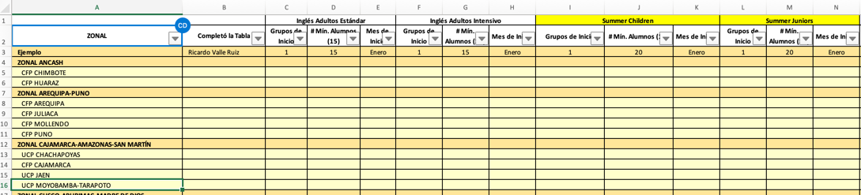
¿Cuáles de estos programas planean abrir?
En el siguiente enlace, completen los programas que les gustaría abrir el próximo año indicando el número de grupos con el que iniciarían, proyección de alumnos y a partir de qué mes tentativamente:
https://senatipe-my.sharepoint.com/:x:/g/personal/idiomas_senati_pe/Ed0-KfXWg1VBo5TdLnZRsvgB1TSAxggLlA7lfz43TgLSzQ?e=KOaUuQ
Lista de campos a llenar:
Completó la Tabla: Ingresa tu nombre complete.
Grupos de Inicio: Indica cuántos grupos se abrirían de ese programa en el mes de inicio.
# Mín de Alumnos: Señala cuántos estudiantes esperas como mínimo. No puede bajar de 15.
Mes de Inicio: Ingresa en qué mes abrirían el programa por primera vez.
*En el archivo hay una fila de ejemplo.

Slide 24



Exámenes Internacionales
Los exámenes internacionales que ofrece SENATI son de diversos tipos y buscan atender a diferentes poblaciones. Contamos con exámenes de nivel como EnglishScore (hasta C1) y TOEFL ITP (hasta C1), así como certificaciones de Cambridge por nivel para niños y adultos.
Cambridge
EnglishScore
TOEFL ITP
YLE y Main Suite
Fechas específicas según calendaario y centro preparador.
Paper-based y pronto digital en Lima y Arequipa
Precios diferenciados por examen
CoreSkills (Listening, Reading and Use of English)
Digital en móvil con proctoring digital
Esperando actualización de acuerdo.
Al reiniciar, fechas mensuales.
Formato digital

Slide 25
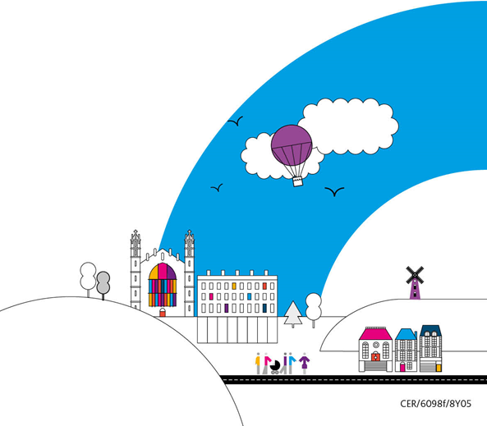
Tarifas Exámenes Internacionales
Categoría
Examen
Tarifa
D. Senatinos
EnglishScore
CoreSkills
S/100.00
30%
S/70.00
Categoría
Examen
Tarifa
Examen
Tarifa
Cambridge
2025
Starters
S/269.00
TKT 1
S/275.00
Movers
S/284.00
TKT 2
S/275.00
Flyers
S/294.00
TKT 3
S/275.00
A2 Key
S/382.00
TKT CLIL
S/275.00
B1 Preliminary
S/398.00
TKT YL
S/275.00
B2 FCE
S/649.00
C1 Advanced
S/694.00
*Tarifa Cambridge hasta el 31 marzo 2026

Slide 26
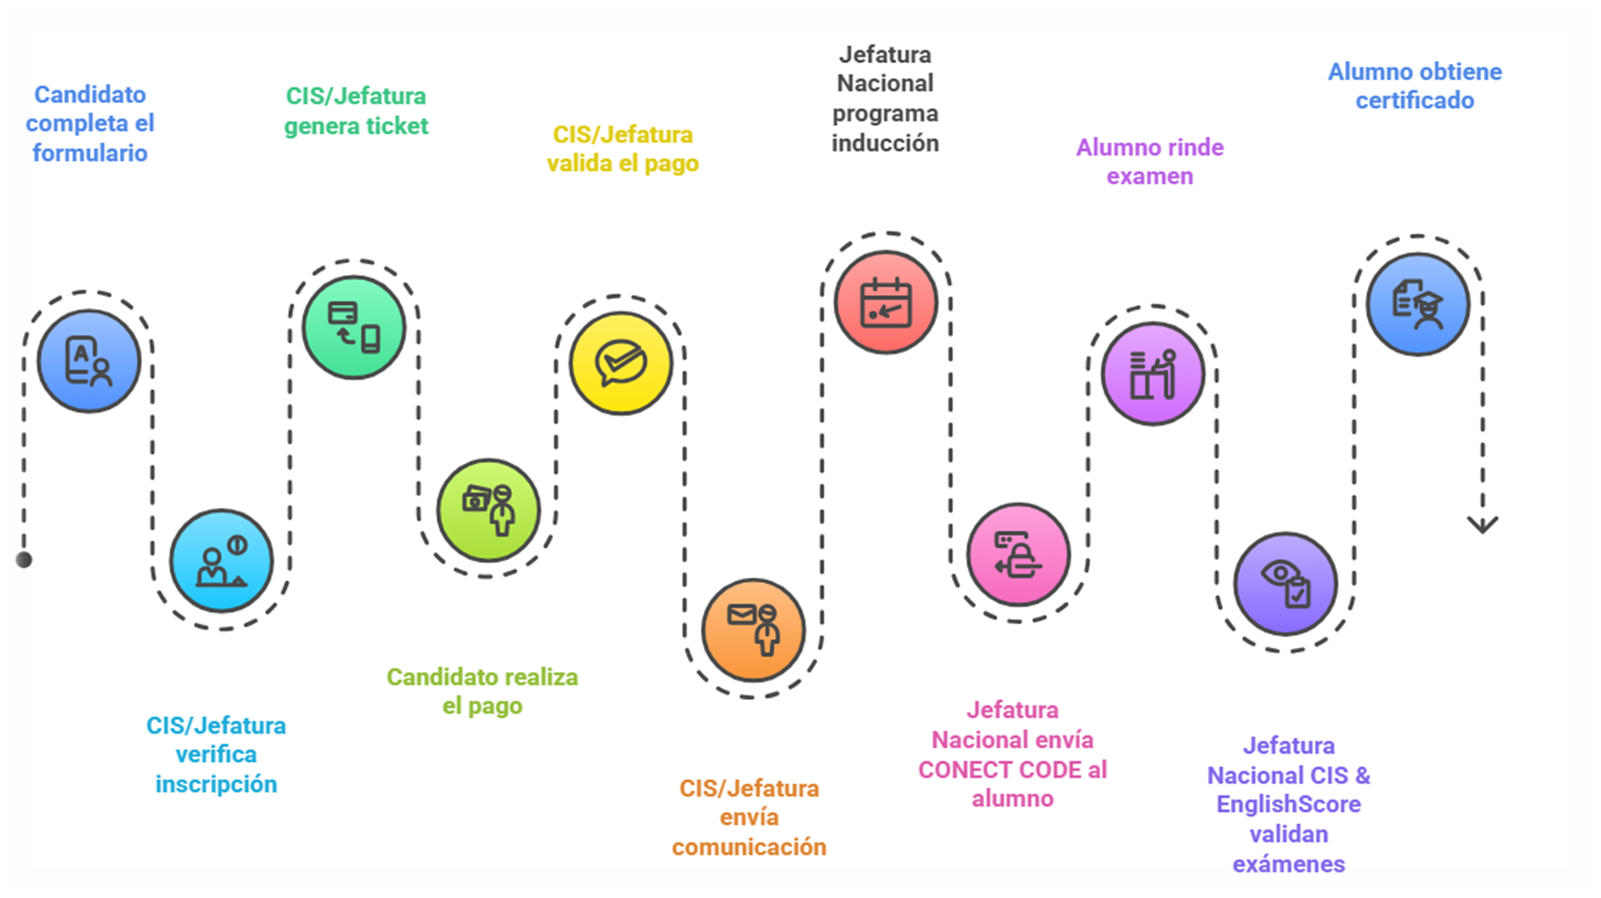
English Score
Formulario (alumno)
https://form.jotform.com/IDIOMAS_SENATI/ACREDITACION-ENGLISHSCORE
Link de seguimiento (administrativo)
https://docs.google.com/spreadsheets/d/1XnVNFR5WAUgBAh0EXmygGP4KeVhVavWaYHleQxbdcog/edit?usp=sharing

Slide 27
Parte Periodo
 | 202602
PP | PROGRAMAS
PP1 | English Program for Adults
PP2 | Intensive English Program for Adults
PP3 | English Program for Children/Juniors
PP4 | Summer Children/Juniors
PP5 | Portugués
PP6 | TRAINING COURSE
PP7 | TKT DIPLOMA
PP8 | CONTINUADORES (NIÑOS)
 | 202612
PP | PROGRAMAS
PP1 | English Program for Adults
PP2 | Intensive English Program for Adults
PP3 | English Program for Children/Juniors
PP4 | Summer Children/Juniors
PP5 | Portugués
PP6 | TRAINING COURSE
PP7 | TKT DIPLOMA
PP8 | CONTINUADORES (NIÑOS)

Slide 28
Constancia y Certificado
Constancia de Notas
S/40.00
Código CSBB
Certificado de Nivel
S/40.00
Código CSBR
Certificado Programa
S/70.00
Código CSBD
ee
Costos de Servicios Académicos

Slide 29







GRACIAS POR SU ATENCIÓN
¿PREGUNTAS?
https://idiomassenati.com/
@idiomassenatioficial
@idiomassenatioficial
Idiomas Senati

